Slide 1
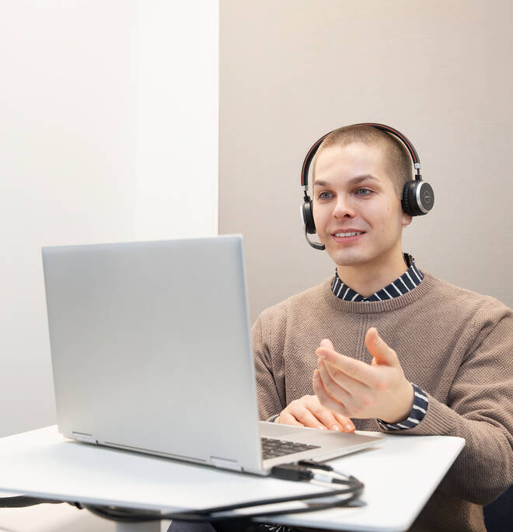
ETÄPALVELU-KONSEPTI

Slide 2
Etäpalvelukonsepti
Sisällys
Konseptin sisältö ja tausta
Etäpalvelun kehittäminen
Mikä on etäpalvelu?
Etäpalvelun pilotoinnin toimintamallit
Toiminnan seuranta etäpalvelun pilotoinnissa
Viestintä ja brändi-ilme etäpalvelun pilotoinnissa
Etäpalvelun jatkokehitys ja toteutus erilaisissa Suomi-pisteissä

Slide 3
1. Konseptin sisältö ja tausta

Slide 4

Konseptin sisältö ja tausta
Viranomaisille yhteisen etäpalvelun kehittäminen on osa valtion palvelu- ja toimitilaverkon uudistaminen 2020 –luvulla –uudistusta. Uudistusta ohjaavat palvelutarpeet ja palveluiden saavutettavuuden kriteerit, jotka valtioneuvosto päättää osana valtion palveluiden saatavuuden ja toimintojen sijoittamisen valtakunnallista suunnitelmaa (VN 27.3.2024).
Kriteereiden pohjalta syntyviä julkisen hallinnon yhteisiä asiakaspalvelupisteitä voi täydentää kevyemmät palveluratkaisut kuten ainoastaan etäpalveluun perustuvat pisteet tai liikkuvat palveluautot.
Palvelua tarjotaan yhteisissä asiakaspalvelupisteissä eli Suomi-pisteissä (ruots. Finlandsdisken) viranomaisen omin resurssein joko paikan päällä tai etäpalvelun välityksellä. Kukin viranomainen arvioi resurssiensa sijoittamisen Suomi-pisteisiin.
Etäpalvelu-liite on yhteisten työympäristöjen konseptin (YTY-konsepti) liite. Liitteessä kuvataan etäpalvelun keskeinen sisältö.
Etäpalvelun liite kuvaa palvelun kehittämisen ja käyttöönoton aikataulun, palvelun keskeiset toiminnallisuudet sekä ideaaliratkaisut sen käyttöä varten etäpalvelun pilotoinnissa vuonna 2025.
Liitteessä ei kuvata etäpalvelun tarkempia teknisiä ominaisuuksia, vaan kyseessä on palvelun yleiskuvaus.
Liite on väliaikainen, ja se korvataan projektin edetessä pilotoinnin jälkeen pysyvällä konseptiliitteellä.
Liite ei sisällä ratkaisuja etäpalvelun käyttöönottoon suuremmissa maakuntakeskusten yhteisten työympäristöjen yhteydessä sijaitsevissa Suomi-pisteissä.

Slide 5
2. Etäpalvelun kehittäminen

Slide 6
Etäpalvelun kehittämisen eteneminen
Etäpalvelun kehittäminen on jaettu neljään eri vaiheeseen:
Proof of Concept (PoC)- ja ylläpitovaihe (ratkaisun pilotointi)
Ratkaisun pilotointi tapahtuu kolmella eri pilottipaikkakunnalla (Porvoo, Imatra, Nurmes) 6 kuukauden ajan syksystä 2025 alkaen.
Tuotannon kehitysvaihe
Etäpalveluun liittyvän etäpalvelusovelluksen ja eri toimintamallien kehittäminen (mm. integraatiorajapintojen ja tuotantoympäristöjen luominen). Tarvittavia ja tunnistettuja kehitystoimenpiteitä tehdään jo pilotoinnin aikana.
Ensimmäinen tuotanto- ja ylläpitovaihe
Etäpalvelun tuotannon käyttöönotto ja tuotantokäytön aloittaminen pilottipaikkakunnilla erillisen päätöksen myötä.
Ensimmäisen tuotantoon hyväksytyn version jälkeinen laajentumis- ja kehitysvaihe
Vuonna 2026 toiminnan aloittava Lupa- ja valvontavirasto tulee päättämään yhteistyössä Valtorin, Senaatti-kiinteistöjen ja palvelun käyttöön ottavien viranomaisten kanssa kehitettävistä asioista. Palvelua käyttöönotetaan vaiheittain valtakunnallisesti erillisen käyttöönottosuunnitelman myötä.

Slide 7
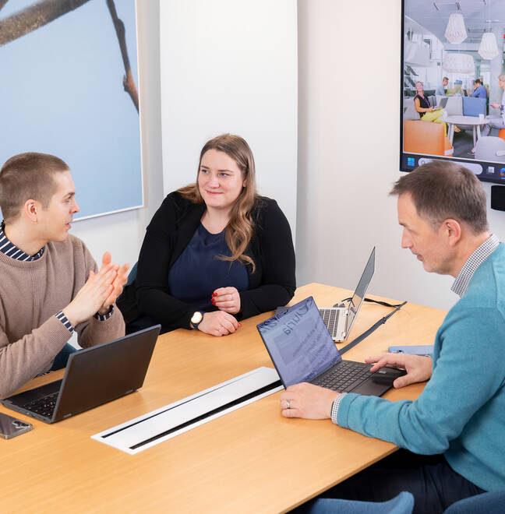
Etäpalvelun kehittämiseen ja pilotointiin liittyvät työryhmät ja vastuutahot
Etä- ja –tulkkauspalvelun projektiryhmät koostuvat kahdesta projektiryhmästä. Tiiviiseen projektiryhmään kuuluvat pilotointiin osallistuvat viranomaiset (Kansaneläkelaitos, Digi- ja väestötietovirasto, poliisi, Verohallinto) ja lisäksi ratkaisun tekniseen testaukseen osallistuvat aluehallintovirastot. Laajennettuun projektiryhmään kuuluvat myös muut kehityksessä mukana olleet viranomaiset.
PoC kehitysaihiot ja validointi –työryhmä vastaa etäpalvelusovelluksen testauksesta ja kehitysehdotuksista. Tilaaja-toimittaja –työryhmässä käsitellään etäpalveluprojektin etenemistä projektin vastuutahojen kesken.
Keskeiset vastuutahot:
Valtiovarainministeriö/palvelu- ja toimitilaverkkouudistus: toimii ratkaisun omistajana vuoden 2025 ajan ja ohjaa projektin toteutusta
Elisa ja SAG Flowmedik: tuottaa etäpalvelusovelluksen ja –laitteiston
Senaatti-kiinteistöt: vastaa etäpalvelupisteiden tilaratkaisuista
Valtori: vastaa etäpalvelutilan tietoliikenneyhteyksistä ja antaa asiantuntijatukea
Ellun Kanat: vastaa pilotoinnin viestinnän, viestintämateriaalien, opastuksen ja brändinmukaisuuden suunnittelusta ja toteutuksesta
Innolink Research: vastaa pilotoinnin palvelukokemuksen (asiakas- ja työntekijäkokemus) keruusta ja analysoinnista
Etäpalveluratkaisun omistajana toimii vuoden 2025 ajan valtiovarainministeriö. Vuoden 2026 alusta alkaen etäpalveluratkaisun omistajana toimii Lupa- ja valvontavirasto, joka hoitaa valtion yhteisen asiakaspalvelutoiminnan tehtäviä kolmikantamallilla Senaatti-kiinteistöjen ja Valtorin kanssa.

Slide 8
3. Mikä on etäpalvelu?

Slide 9
Terminologia*
Etäpalvelu: Tekninen ratkaisu, jolla mahdollistetaan asiakkaan henkilökohtainen asiointi etäpalvelulaitteiston kautta kuva- ja ääniyhteydellä viranomaisten asiantuntijoiden ja kolmannen osapuolen, kuten henkilökohtaisen avustajan kanssa. Kuva- ja ääniyhteyden lisäksi etäpalveluratkaisu mahdollistaa asiakirjojen jakamisen asiakkaan ja viranomaisen etäasiantuntijan välillä.
Etäpalveluratkaisu: tarjoaa viranomaisille mahdollisuuden organisoida asiakaspalvelu uudella tavalla kuva- ja ääniyhteydellä. Etäpalveluratkaisu on ensisijaisesti suunnattu käyntiasiointia käyttäville kansalaisille, joilla ei ole laitteita, yhteyksiä tai digiosaamista tai sähköiseen asiointiin tarvittavia sähköisiä tunnistusvälineitä asioida julkishallinnon sähköisissä asiointipalveluissa.
Etäasiantuntija: Viranomaisen toimivaltaan kuuluvia asiakaspalvelutehtäviä antava asiantuntija etäpalvelussa.
Etäpalvelupiste: Etäpalvelupisteessä annetaan etäpalvelua olemassa olevan julkisen tilan tai isäntäorganisaation yhteydessä.
Etäpalvelutila: Etäpalvelutila on huone tai etäpalvelumoduuli, jossa asiakas asioi videoyhteyden päässä olevan viranomaisen etäasiantuntijan kanssa.
Palveluneuvoja: (Yleinen) palveluneuvoja palvelee kaikkia etäpalvelupisteessä asioivia asiakkaita ja varmistaa turvallisen ja sujuvan asioinnin koko asiointipolun ajan. Palveluneuvoja toimii pisteen aulassa opastaen apua tarvitsevia asiakkaita.
PoC- eli ratkaisun pilotointivaihe: Kuuden kuukauden ajanjakso, jolloin etäpalvelua testataan kolmessa etäpalvelupisteessä asiakaskäytössä.
Yhteinen asiakaspalvelu: Pisteessä toteutetaan viranomaisten yhteistä asiakaspalvelua ja palvellaan yhteistä asiakasta. Viranomaisten asiakaspalveluhenkilöstö hoitaa etäpalvelupisteessä viranomaisen omaan toimivaltaan kuuluvia omia asiakaspalvelutehtäviään etäpalvelun välityksellä. Yhteisissä asiakaspalvelurooleissa toimivat palveluneuvojat palvelevat kaikkia pisteen asiakkaita. Etäpalvelupisteen palveluneuvojat ja viranomaisten etäasiantuntijat vastaavat siitä, että asiointi on sujuvaa ja asiakkaalle syntyy käynnistä hyvä kokemus.
* Pohjautuen Yhteisten työympäristöjen terminologiaan.

Slide 10
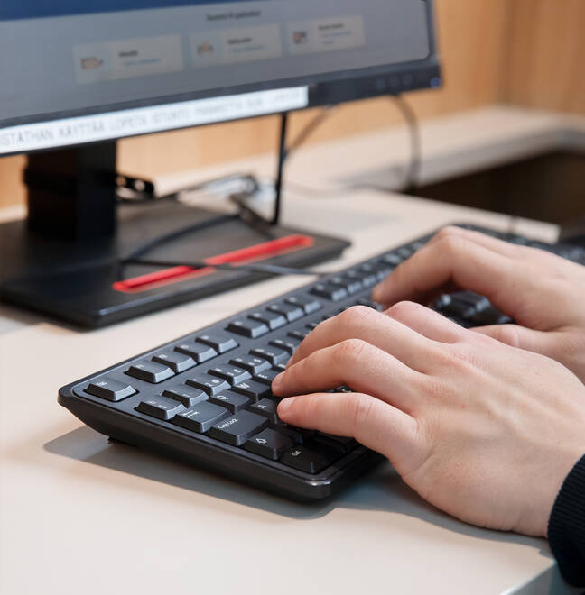
Etäpalvelu
Etäpalvelulla tarkoitetaan viranomaisten yhteiskäyttöistä ratkaisua, jolla mahdollistetaan asiakkaan käyntiasiointia vastaava henkilökohtainen asiointi viranomaisten etäasiantuntijoiden kanssa kuva- ja ääniyhteydellä. Käytössä oleva dokumenttikamera mahdollistaa myös asiakirjojen jakamisen asiakkaan ja viranomaisen asiantuntijan välillä.
Etäpalvelua tarjotaan vastaavasti kuten muitakin palveluja, joko ajanvarauksella tai ilman erillistä ajanvarausta. Etäpalvelua annetaan etäpalvelutilassa, joka on esteetön ja yksityinen huone tai moduuliratkaisu, jossa on etäpalvelun mahdollistava laitteisto.*
Etäpalvelu toimii ajanvaraus- ja videokanavajärjestelmänä ja järjestelmään kirjataan vain välttämättömät tiedot asiakkaasta ajanvarausta varten. Kaikki asiointiin liittyvä tieto tallennetaan vain viranomaisten omiin käytössä oleviin järjestelmiin.
* Tilojen suunnittelussa noudatetaan Yhteisten työympäristöjen tilakortit ja suunnitteluohjeet –dokumentissa kuvattua etäpalvelutilan ideaaliratkaisua.

Slide 11
Kolmas osapuoli etäpalvelussa
Kolmas osapuoli etäpalvelussa voi olla esimerkiksi tulkki, toinen viranomainen tai henkilökohtainen avustaja.
Kolmas osapuoli etäpalvelussa voi olla esimerkiksi tulkki, toinen viranomainen, henkilökohtainen avustaja tai asiakkaan läheinen. Kolmas osapuoli voi olla mukana etäpalvelutilanteessa video- ja ääniyhteydellä kuten viranomaisen asiantuntija.
Kolmas osapuoli täytyy aina todentaa vahvan tunnistautumisen kautta ennen etäpalvelutilanteeseen liittymistä. Kolmannen osapuolen tulee vakuuttaa etäpalvelusovelluksessa ennen palveluun liittymistä olevansa ympäristössä tai tilassa, joka soveltuu salassa pidettävien asioiden käsittelyyn.
Huom! Tulkkaukseen liittyvät käytänteet vaihtelevat viranomaisittain ja niiden palveluvalikoimien mukaan, eikä pilotoinnissa testata viranomaisten yhteistä tulkkauspalvelua. Tulkkaukseen liittyviä käytänteitä tulee tarkastella etäpalvelun jatkokehitysvaiheessa.

Slide 12

Mitä lisäarvoa etäpalvelu tuo?
Asiakkaan asia voidaan hoitaa siten, että etäpalvelutapahtumaan voidaan kutsua muita tarvittavia viranomaisia tai esimerkiksi kaukana asuva läheinen.
Tulkkauksen valtakunnallinen saatavuus paranee, kun tulkki voi liittyä palvelutilanteeseen etäyhteydellä.
Etäpalvelu vastaa fyysisesti paikan päällä tapahtuvaa käyntiasiointia ja se mahdollistaa monia käyntiasiointia vastaavia toimintoja, kuten asiakirjojen jakamisen.
Etäpalvelu mahdollistaa viranomaisen kanssa asioinnin silloin, kun asiakkaalla ei ole mahdollisuutta, kuten osaamista ja laitteistoa, sähköiseen asiointiin.
Viranomaisen palvelut voidaan tuoda kustannustehokkaasti asiakkaiden lähelle erityisesti harvaan asutulla seudulla.
Viranomaisten asiantuntijat voivat hoitaa etäpalvelupisteiden asiakastapaamiset videoyhteydellä omalta työasemaltaan paikkariippumattomasti.
Videoyhteys mahdollistaa etäasiantuntijalle pelkkää puhelinkeskustelua paremmin sen varmistamisen, että asiakas on ymmärtänyt asioinnin sisällön ja saamansa ohjeet. Kuvayhteys mahdollistaa eleet, ilmeet ja viittomat päinvastoin kuin puhelimessa, jossa tulkintaa voi tehdä ainoastaan sanojen ja äänensävyn avulla.
Viranomaisten palvelut voidaan viedä aiempaa joustavammin esim. pop up -toimintana sinne, missä on tarvetta palvelulle kevyempien palveluratkaisujen (kuten palvelubussien tai salkkumallin) avulla.
Etäpalvelupisteellä asiointi tuo asiakkaalle mahdollisuuden hoitaa useampia asioita kerralla ja yhdistää asiointitarpeita muuhunkin asiointiin esimerkiksi kunnan palveluissa.

Slide 13
4. Etäpalvelun pilotoinnin toimintamallit

Slide 14
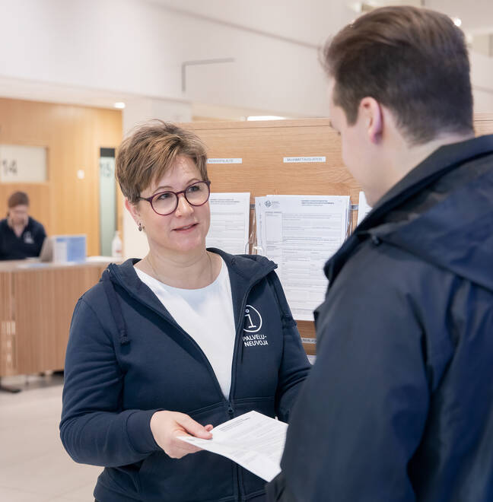
Yhteinen asiakaspalvelu etäpalvelun pilotoinnissa
Pilotointiin osallistuvat poliisi, Digi- ja väestötietovirasto, Verohallinto ja Kela. Lisäksi aluehallintovirastot osallistuu ratkaisun teknisen käytettävyyden testaukseen.
Etäpalvelu on avoinna arkipäivisin maanantaista perjantaihin klo 09.00–15.00, kuitenkin enintään kiinteistön aukioloajan mukaisesti. Etäpalvelupisteelle viranomaisen etäasiakaspalveluun voi varata ajan paikan päältä, viranomaisen puhelinpalvelusta tai pilottipaikkakunnan palvelunumerosta.
Etäpalvelussa etäpalvelutila ja –laitteisto ovat viranomaisten yhteiskäytössä. Etäpalvelussa asioimista tukee yhteinen opastus. Asiakkaat asioivat yhteiskäyttöisen etäpalvelun välityksellä kunkin viranomaisen omassa asiakaspalvelussa.
Etäpalvelupisteessä asioinnin tukemiseksi tarvitaan yleistä palveluneuvontaa. Pilotoinnissa kerätään tietoa siitä, mihin tehtäviin palveluneuvojan työaika kohdistuu ja miten paljon työaikaa menee tehtävän hoitamiseen. Tämän myötä kehitetään pysyvät toimintamallit.

Slide 15
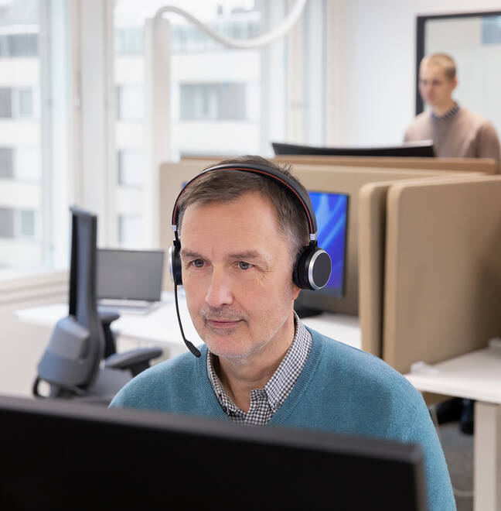
Etäpalvelun pilottipaikkakunnat
Etäpalvelun pilotointi toteutetaan kolmella paikkakunnalla Nurmeksessa, Imatralla ja Porvoossa 1.9.2025 - 27.2.2026.
Kansaneläkelaitos, Digi- ja väestötietovirasto ja Verohallinto osallistuvat pilotointiin kaikilla kolmella paikkakunnilla ja Poliisi Imatralla.
Porvoossa etäpalvelupiste on Porvoon kaupungin Porvoo-infossa. Etäpalvelutilana toimii yksi Porvoo-infon neuvottelutiloista, joka muunnetaan etäpalvelukäyttöön.
Nurmeksen etäpalvelupiste on Valtimon pitäjän kuntalaisten talolla. Etäpalvelutilana toimii kuntalaisten talon aulatilassa sijaitseva moduuliratkaisu.
Imatran etäpalvelupiste on kaupungintalolla. Kaupungintalon muuttaessa uusiin tiloihin loka-marraskuussa 2025, muuttaa etäpalvelu myös samalla. Etäpalvelutilana toimii etäpalvelua varten remontoitu asiakaspalvelutila.

Slide 16
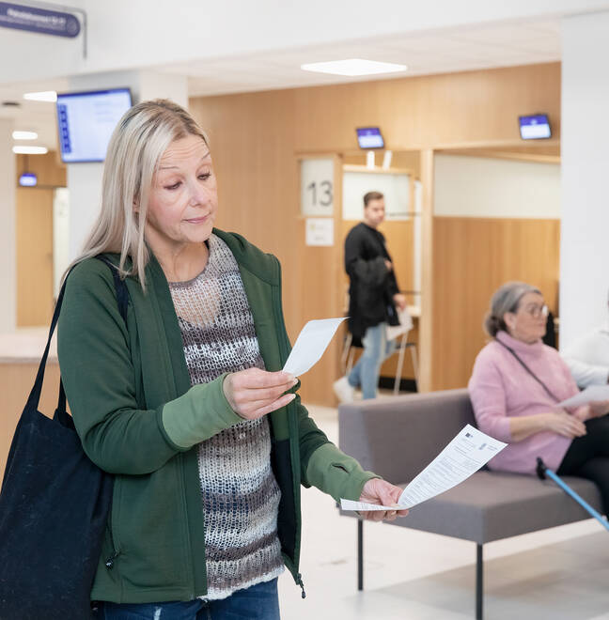
Asiointi etäpalvelupisteessä
Erilaiset asiointitavat ja asioinnin eteneminen Suomi-pisteissä on kuvattu YTY-konseptissa ja Yhteisen asiakaspalvelun käsikirjassa. Tässä liitteessä esitetty asiointipolku on kuvaus tilanteesta, jossa asiakas asioi etäpalvelun pilotoinnin aikana viranomaisten yhteisessä etäpalvelupisteessä.
Ennen asiointia asiakas tutustuu tietoon etäpalvelupisteestä ja tekee ajanvarauksen viranomaisen etäpalveluna antamaan asiakaspalveluun. Varsinainen asiointipolku etäpalvelupisteessä on kuvattu seuraavalla sivulla. Asioinnin jälkeen asiakkaalla on mahdollisuus antaa palautetta eri keinoin (kuvattu tarkemmin asiakaskokemuksen mittaamisen osiossa).
Etäpalvelupisteessä asioiminen jaetaan seuraaviin vaiheisiin:
Ajanvaraus
Saapuminen etäpalvelupisteeseen
Ilmoittautuminen palveluneuvojalle
Odottaminen, asiointiin valmistautuminen
Siirtyminen etäpalvelutilaan
Asiointi etäpalvelussa
Asioinnin päättäminen ja palautteenanto
Etäpalvelupisteestä poistuminen
,
Lisää kuvituskuva, jossa asiakas ilmoittautumassa

Slide 17


Pohjautuu Yhteisen asiakaspalvelun käsikirjaan
Asioinnin eteneminen etäpalvelupisteessä
Asioinnin ja vuorovaikutuksen hetket etäpalvelupisteen palveluiden ja henkilöstön kanssa
1. ENNEN ASIOINTIA
2. ASIOINTI
3. ASIOINNIN JÄLKEEN
Asiakas saa tietoa etäpalvelupisteestä viranomaisten omista palvelukanavista, etäpalvelupisteen markkinointikanavista, yhteisöjen tai vertaistuen kautta, sekä muilta kansalaisia neuvovilta tahoilta.
Itsenäinen tiedonhaku
Asiointitarpeen herätessä asiakas tutustuu asuinpaikkansa lähimmän etäpalvelupisteen palvelutarjontaan eri viranomaisten omien ja Suomi-pisteen verkkosivujen avulla.
Asiakas voi varata ajan soittamalla etäpalvelupisteeseen, varaamalla ajan paikan päältä etäpalvelupisteestä tai viranomaisen puhelinpalvelusta.
Saapuminen ja asioinnin aloitus
Asiakas voi asioida etäpalvelupisteessä viranomaisen etäasiantuntijan kanssa etäpalvelun välityksellä.
Saapuessaan etäpalvelupisteeseen asiakas ohjautuu etäpalvelutilaan palveluneuvojan avustamana.
Asioinnin päätyttyä
Viranomaisen etäasiantuntija kiittää asiakasta asioinnista, muistuttaa asiakirjojen yms. mukaan ottamisesta.
Viranomaisen etäasiantuntija valvoo asiakkaan turvallisen poistumisen tilasta ja sulkee verkkoneuvottelun.
Palautteen antaminen
Asiakas voi antaa palautetta etäasioinnin päättymisen yhteydessä pikapalautteena, etäpalvelupisteessä asioinnin yhteydessä sähköisellä tai paperisella palautelomakkeella tai antaa suullista palautetta palveluneuvojalle tai viranomaisen asiantuntijalle.
Lisäksi asiakkaalla voi olla mahdollisuus antaa palautetta asioinnistaan viranomaisten omissa palautekanavissa (esim. tekstiviesti).
Asiointi
Palveluneuvoja tarkastaa taustajärjestelmästä asiakkaan ajanvarauksen tiedot.
Palveluneuvoja ohjaa ja tarvittaessa auttaa asiakkaan etäpalvelutilaan asiointivuoron alkaessa.
Asiakas joko itsenäisesti aloittaa etäpalvelutapaamisen tai palveluneuvoja antaa ohjeet ja tarvittaessa avustaa etäpalvelun käytössä (verkkotapaamisen aloituksessa)
Asioinnin sisällöstä riippuen asiakas tarvittaessa tunnistautuu itse tai pyytää palveluneuvojaa tekemään tunnistamisen.
17

Slide 18
Palveluneuvoja etä- ja –tulkkauspalvelun pilotoinnissa
Kuvaus roolista
Palveluneuvoja huomioi etäpalvelupisteeseen saapuvat asiakkaat ja viestii ystävällisellä olemuksellaan olevansa käytettävissä apua tarvitseville asiakkaille.
Palveluneuvoja hallinnoi etäpalvelun ajanvarauksia järjestelmässä, tarvittaessa tunnistaa asiakkaan, avustaa tukea tarvitsevaa asiakasta etäpalvelulaitteiston käytössä ja ohjaa tarvittaessa etäpalvelutilaan.
Palveluneuvoja ei anna yleistä palveluneuvontaa viranomaisasioissa eikä hoida asiakkaan henkilökohtaisia asioita.
Palveluneuvojan työtehtävät:
Asiakkaan kohtaaminen ja tervetuloakokemus
Asiakkaan ajanvarausten hallinnointi etäpalvelujärjestelmässä
Asiakkaan avustaminen tarvittaessa etäasioinnin aloituksessa
Tarvittaessa asiakkaan avustaminen tunnistautumisessa ennen etäasioinnin aloitusta tai asiakkaan tunnistaminen etäasioinnin aikana
Asiakkaan avustaminen etäpalvelulaitteiston käytössä ja mahdollisissa häiriötilanteissa
Asiakkaan avustaminen tarvittaessa palautteenannossa ja etäpalvelupisteeltä poistumisessa
Tiloissa liikkumisen opastaminen
Turvallisuuden edistäminen ja vaaliminen
Mitä roolin työtehtäviin ei kuulu:
Ei anna varsinaista palveluneuvontaa viranomaisasioinnissa
Ei ota kantaa asiakkaan etäasioinnin sisältöön tai lopputulokseen
Ei hoida asiakkaan henkilökohtaisia asioita
Roolin ydintehtävä
Palveluneuvoja toimii etäpalvelutilan läheisyydessä ohjaten ja opastaen asiakkaita etäpalvelussa asioimisessa.
Pääasialliset asiakkaat
Etäpalvelupisteen asiakkaat.

Slide 19
5. Toiminnan seuranta etäpalvelun pilotoinnissa

Slide 20
Toiminnan seuranta etäpalvelun pilotoinnissa
Lähde: Yhteisen asiakaspalvelun käsikirja
Suomi-pisteiden asiakas- ja työntekijäkokemuksen tavoitetila ja mittaamisen menetelmät on määritelty Yhteisten työympäristöjen konseptissa ja Yhteisen asiakaspalvelun käsikirjassa. Etäpalvelun pilotoinnissa toiminnan seurantaa toteutetaan näiden eri menetelmien ja niistä annettujen suositusten pohjalta.
Koska kyseessä on kokeilu, tietoa kerätään usein eri menetelmin asiakkailta ja työntekijöiltä sekä muilla etäpalvelupisteen toiminnan seurannan mittareilla. Tietoa kerätään pilotoinnissa kokeiltujen tilaratkaisujen, laitteiston, etäpalvelusovelluksen, yleisen palveluneuvonnan, opastuksen ja eri toimintamallien jatkokehittämiseksi. Tietoa hyödynnetään etäpalvelun ja pienempien Suomi-pisteiden kehittämistyössä.
Etäpalvelun pilotoinnin tulokset käsitellään osana etä- ja –tulkkauspalvelun projektiryhmän toimintaa ja ne raportoidaan osaksi etäpalvelun pilotoinnin loppuraporttia. Tietoja hyödynnetään etäpalveluun liittyvien tilojen, käyttöliittymän, laitteiston ja toiminnan jatkokehittämisessä. Keskeiset havainnot nostetaan valtakunnallisella tasolla käsiteltäväksi myös etä- ja –tulkkauspalvelun projektiryhmän ohjausryhmänä toimivaan palvelu- ja toimitilaverkkouudistuksen valmisteluryhmään.

Slide 21
Etäpalvelupisteen toiminnan seurannan menetelmät
Lähde: Yhteisten asiakaspalvelun käsikirja
Etäpalvelun pilotoinnissa kerätään asiointiin liittyvää tilastotietoa eli etäpalvelupisteen toiminnan seurantatietoa sekä tietoa asiakas- ja työntekijäkokemuksesta vähintään seuraavilla menetelmillä. Pilotoinnissa toteutettavien mittaamisen menetelmien lisäksi viranomaiset voivat käyttää omia viranomaiskohtaisia mittaamisen menetelmiään oman organisaationsa etäpalvelussa annettavan asiakaspalvelun laadun ja oman organisaationsa etäpalvelussa työskentelevän henkilöstön työntekijäkokemuksen mittaamiseksi.
Asiointiin liittyvä tilastotieto
Pikapalautteet etäpalvelusovelluksessa etäpalvelutapahtuman yhteydessä asiakkailta ja etäasiantuntijoilta
Ajanvarauksista saatavat tiedot, kuten etäpalvelutilojen käyttöasteet, toteutuneet palveluajat ja ajanvarauksien peruutukset ja muutokset
Palveluaikojen ja palveluvalikoimien tiedot
Palveluneuvojien toteutuneen työajan ja työtehtävien säännöllinen seuranta
Asiakaskokemuksen mittaamisen menetelmät
Jatkuva palaute (palautelomake ja suullinen palaute)
Asiakashaastattelut
Havainnointikäynnit
Asiakkaan etäpalvelusovelluksessa tai tekstiviestillä antama pikapalaute etäpalvelussa asioimisen yhteydessä tai sen päätyttyä
Asiointiin liittyvä tilastotieto eli etäpalvelupisteen toiminnan seurantatieto
Muu asiakaspalaute
Työntekijäkokemuksen mittaamisen menetelmät
Palveluneuvojien yksilöhaastattelut
Palveluneuvojien ryhmähaastattelut
Etäpalvelun käyttäjäviranomaisten etäasiantuntijoille ja kehittäjille suunnattu kysely
Etäpalvelun käyttäjäorganisaatioiden etäasiantuntijoiden pikapalaute etäpalvelutapahtuman jälkeen
Muu palaute palveluneuvojilta, etäasiantuntijoilta ja kehittäjiltä

Slide 22
6. Viestintä ja brändi-ilme etäpalvelun pilotoinnissa

Slide 23
Viestintä ja brändi-ilme etäpalvelun pilotoinnissa
Markkinointiviestinnän suunnittelu ja toteutus perustuu etä- ja –tulkkauspalveluprojektissa yhdessä pilottipaikkakuntien ja etäpalvelun pilotointiin osallistuvien viranomaisten kanssa laadittuun markkinointiviestinnän suunnitelmaan. Pilottipaikkakunnille on lisäksi toteutettu ennakkokysely, jonka avulla on kartoitettu pilottipaikkakuntien tarpeita viestintään ja opastukseen liittyen.
Viestinnän suunnittelussa kartoitetaan etäpalvelun viestinnän tavoitteet ja viestinnän ensisijaiset kohderyhmät. Viestinnässä on tärkeää tuoda esille etäpalvelun hyödyt asiakkaille osana viranomaisten muita palvelukanavia.*
Ellun Kanat toteuttaa valtiovarainministeriön toimeksiannosta etäpalvelun pilotoinnin markkinointiviestinnän ja viestintämateriaalien suunnittelun sekä Suomi-piste –brändin brändinmukaisuuden ja opastuksen suunnittelun ja toteutuksen yhteistyössä pilottipaikkakuntien ja etäpalvelun pilotointiin osallistuvien viranomaisten kanssa.

Slide 24
Viestinnän kanavat etäpalvelun pilotoinnissa
Etäpalvelupisteille ei perusteta pilotointia varten erillisiä verkkosivuja eikä sosiaalisen median kanavia. Etäpalvelupisteistä tuodaan kuvaukset kesällä 2025 julkaistavalle Suomi-piste.fi-verkkosivustolle.
Jokaisesta etäpalvelupisteestä luodaan palvelu- ja toimitilaverkkouudistuksen toimesta palvelupaikkakuvaus Suomi.fi-palvelutietovarantoon (PTV) ja pilotointiin osallistuvat viranomaiset huolehtivat, että etäpalveluna annettavat palvelut on kuvattu palvelutietovarannossa ja liitokset palvelupaikkakuvaukseen tehty.
Pilotointiin osallistuvat viranomaiset viestivät asiakkaille asiointimahdollisuudesta etäpalvelussa omissa viestintäkanavissaan asiakasviestintäprosessiensa mukaisesti.
Pilottipaikkakunnat (Porvoo, Imatra ja Nurmes) viestivät kuntalaisille asiointimahdollisuudesta etäpalvelussa omissa viestintäkanavissaan asiakasviestintäprosessiensa mukaisesti. Lisäksi viestintää toteutetaan paikallismedioiden kautta.
Yleisluontoisempaa projektiviestintää (esimerkiksi pilotoinnin aloittamisesta ja onnistumisen arvioinnista) tehdään valtiovarainministeriön viestintäkanavissa (some, tiedotteet). Lisäksi etäpalvelun toimittaja (Elisa) voi viestiä työstään yhdessä sovittujen periaatteiden mukaisesti. Hankkeen viestintä-alatyöryhmä tukee etä- ja –tulkkauspalveluprojektin viestintää.

Slide 25
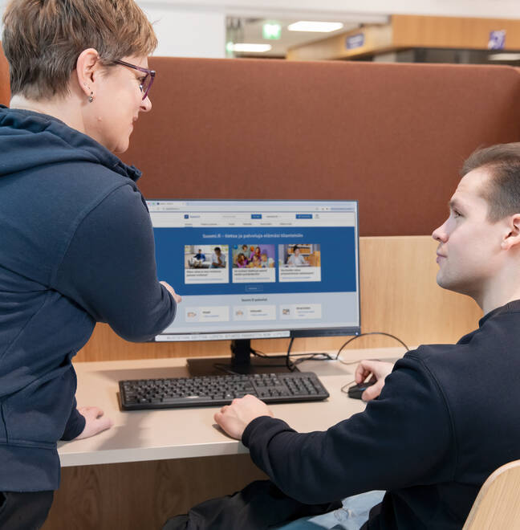
Suomi-piste –brändin soveltaminen etäpalvelun pilotoinnissa
Lisätietoa: Suomi-pisteiden brändikäsikirja
Etäpalvelun pilotoinnille ei luoda erillistä graafista ilmettä tai brändiä. Etäpalvelun pilotoinnissa hyödynnetään Suomi-piste –brändiä tarkoituksenmukaisella tavalla Suomi-pisteiden brändikäsikirjan linjauksia soveltaen.
Brändiä hyödynnetään muun muassa osana etäpalvelupisteen opastusta, tilailmettä ja etäpalvelusovelluksen ulkoasun kehittämistä.
On huomioitava, että Suomi-piste -brändi on kehitetty käytettäväksi ensisijaisesti sellaisissa Suomi-pisteissä, joissa on laaja palveluvalikoima, eli saatavilla on useamman viranomaisen palvelua kasvokkain ja/tai etäpalvelun välityksellä. Tarkempi rajaus Suomi-piste
-brändin käytön laajuuteen tehdään brändin jatkokehityksessä etä- ja –tulkkauspalveluprojektin edetessä.

Slide 26
7. Etäpalvelun jatkokehitys ja toteutus erilaisissa Suomi-pisteissä

Slide 27
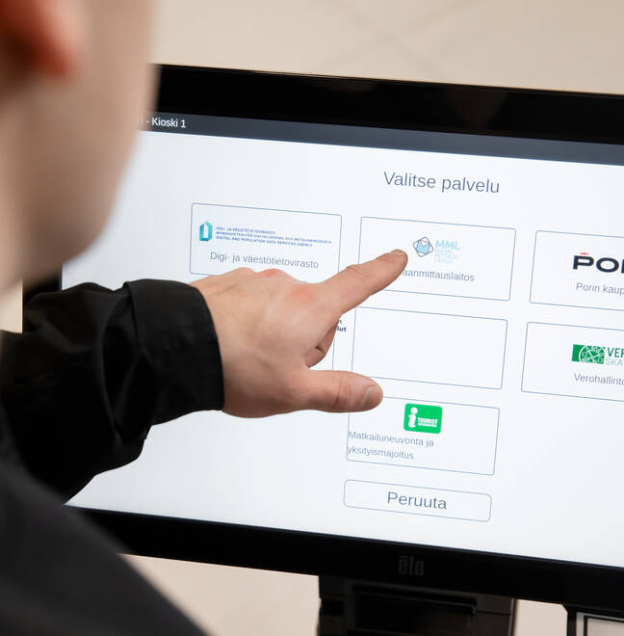
Mitä etäpalveluun liittyviä toiminnallisuuksia tarkastellaan ja kehitetään vasta tulevaisuudessa?
Etäpalvelun pilotoinnissa on päätetty kokeilla vain rajattua joukkoa mahdollisista toiminnallisuuksista. Etäpalveluun liittyvää jatkokehitystyötä tehdään pilotoinnin jälkeen pilotoinnista saatujen kokemusten myötä.
Kehitettäviä toiminnallisuuksia ovat esimerkiksi:
Skannausmahdollisuus ja skannerin sijoittaminen etäpalvelutilaan
Tulostusmahdollisuus ja tulostimen sijoittaminen etäpalvelutilaan
Viranomaisten yhteisen etätulkkauspalvelun kehittäminen ja käyttäminen
Tulkkauksen osalta mahdolliset täydentävät, ohjelmalliset käännökset kuvaruudulle etäpalvelutilanteessa
Integraatiot tuotantovaiheeseen osallistuvien viranomaisorganisaatioiden omiin ajanvaraus- (Call center) ja asiakkaanohjausjärjestelmiin
Palvelun kehittäminen sellaiseksi, että asiakkaan ei tarvitse tehdä toimenpiteitä verkkoneuvotteluyhteyden avaamiseksi
Palvelun toteuttaminen kevyempien palveluratkaisujen kautta

Slide 28
Etäpalvelun toteutus erilaisissa Suomi-pisteissä
Etäpalvelu on tarkoitus ottaa pilotoinnin jälkeen valtakunnallisesti käyttöön eri tyyppisissä Suomi-pisteissä ja niitä täydentävissä kevyemmissä palveluratkaisuissa. Etäpalvelun käytännön toteutus vaihtelee riippuen esimerkiksi Suomi-pisteen koosta, sen muista ICT-ratkaisuista ja toimintatavoista.
Isot Suomi-pisteet
Pienemmät Suomi-pisteet
Muut kevyemmät palveluratkaisut
Isot Suomi-pisteet sijaitsevat maakuntakeskuksissa yhteisten työympäristöjen yhteydessä
Pisteissä useat eri viranomaiset tarjoavat palvelua omalla henkilökunnalla paikan päällä.
Asiakkaiden ohjaus etäpalveluun tapahtuu Senaatin yhteisellä asiakasohjaus- ja vuoronumerojärjestelmällä.
Isoissa pisteissä yleistä neuvontaa ja ohjeistusta tarjoaa yleinen palveluneuvoja.
Etäpalvelutiloja voi olla asiakasmääristä riippuen useampiakin.
Pienemmissä Suomi-pisteissä toimitaan usein kunnan tai muun toimijan tiloissa (kuten esimerkiksi kunnantalon tai kirjaston yhteydessä).
Viranomaiset tarjoavat palvelua omalla henkilökunnalla paikan päällä vain rajoitetusti.
Etäpalvelupiste toteutetaan tukemaan asiakkaan itsenäistä asiointia.
Asiakkaanohjaus, ohjeistus ja neuvonta tapahtuu yleisen palveluneuvojan toimesta ja asiointitukea tarjotaan verkkoneuvottelun aikana viranomaisen etäasiantuntijan toimesta.
Yleinen palveluneuvoja on kyseisestä toimipaikasta riippuen esimerkiksi kunnan tai valtion työntekijä, joka hoitaa tehtävää oman toimensa ohella.
Etäpalvelun integroiminen osaksi alueen liikkuvia palveluratkaisuja, kuten kirjastoautoa.
Etäpalvelun vieminen salkkuratkaisuna joustavasti esim. pop-up –toimintana sinne, missä on tarve palvelulle.
Etäpalvelupiste toteutetaan tukemaan asiakkaan itsenäistä asiointia.
Isäntäorganisaation henkilökunta kuitenkin opastaa ja avustaa oman toimensa ohella tarvittaessa tai tuki tarjotaan verkkoneuvottelun aikana viranomaisen asiantuntijan toimesta.
Kevyempiin palveluratkaisuihin liittyvät tarkemmat toimintamallit ja käytänteet jäävät tulevaisuudessa kehitettäviksi.

Slide 29
Lisätietoja
Riina Rinta-aho
Projektiasiantuntija
Valtiovarainministeriö
Etunimi.sukunimi@gov.fi
Etäpalvelukonsepti on laadittu ja sitä kehitetään valtiovarainministeriön johdolla yhteistyössä Senaatti-kiinteistöjen ja Valtorin sekä valtion viranomaisten kanssa osana Valtion palvelu- ja toimitilaverkon uudistaminen 2020-luvulla -hanketta.
Etäpalvelukonseptia saa kopioida ja hyödyntää vain valtiovarainministeriön ja Senaatti-kiinteistöjen luvalla.

